Slide 1
Materiały eksploatacyjne

Slide 2
Materiały eksploatacyjne
Materiały uszczelniające
Paliwa
Oleje i smary
Czyściwa

Slide 3
I. Materiały uszczelniające
Materiały uszczelniające służą do wykonywania elementów zapewniających szczelność połączeń między poszczególnymi częściami maszyn i urządzeń.

Slide 4
Podział uszczelnień
Uszczelnienia dzieli się na:
spoczynkowe i
ruchowe,
zależnie od tego, czy uszczelniają one części znajdujące się w spoczynku czy w ruchu.

Slide 5
Typowym uszczelnieniem spoczynkowym jest uszczelka pod głowicę silnika spalinowego

Slide 6
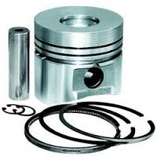
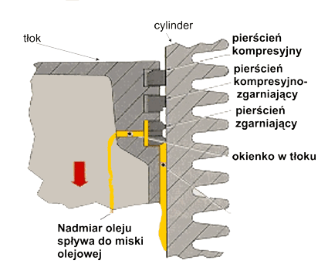
uszczelnieniem ruchowym – są np. pierścienie tłokowe silnika spalinowego lub sprężarki.

Slide 7
Rodzaje materiałów uszczelniających
Materiały metalowe
Guma
Tworzywa sztuczne
Bawełna i konopie

Slide 8
Materiały metalowe
żeliwo | rozprężne pierścienie tłokowe silników spalinowych i sprężarek
miedź | uszczelki przewodów hydraulicznych, wysokociśnieniowych przewodów parowych przewodów niektórych chemikaliów | dużej plastyczności i odporności na korozję
ołów | uszczelki przewodów kwasu siarkowego i kwasów organicznych | odporność na działanie kwasów
aluminium i jego stopy | przewody, którymi przepływa kwas azotowy, amoniak i niektóre kwasy organiczne

Slide 9
Guma
jest stosowana bardzo szeroko na różnego rodzaju uszczelnienia.
Zależnie od rodzaju uszczelki gumowe są odporne na:
oleje,
benzyny,
niektóre rozpuszczalniki organiczne i
płyny hamulcowe.

Slide 10
Uszczelniacz pierścieniowy typu Siemmera
Do uszczelniania wałków pracujących w oleju są stosowane uszczelniacze pierścieniowe typu Siemmera (rys. a). Uszczelniacz taki jest wykonany z gumy, usztywnionej metalową obudową 1. Elementem uszczelniającym wałek jest krawędź uszczelniająca 3, która pod działaniem sprężynki dociskowej 2 obejmuje obracający się wałek i zabezpiecza przed wyciekiem oleju (rys. b).

Slide 11
Guma jest również używana do uszczelniania szyb, zwłaszcza w pojazdach samochodowych
Rys. Kształty przekroju uszczelek szyb okiennych nieotwieranych

Slide 12
Tworzywa sztuczne
znalazły bardzo szerokie zastosowanie jako materiały uszczelniające ze względu na dużą odporność na działanie czynników chemicznych.

Slide 13
Najczęściej są stosowane
polichlorek winylu (winidur, igelit),
bakelit,
polietylen,
poliamid (nylon, perlon),
polipropylen,
teflon,
silikony

Slide 14
Teflon
jest odporny na działanie czynników chemicznych oraz wytrzymuje temperaturę
od -190°C do +250°C.
Jest produkowany w postaci gotowych kształtek lub taśm, folii

Slide 15
Bawełna i konopie
są używane jako materiały uszczelniające przede wszystkim w postaci sznurów, niekiedy nasyconych grafitem lub minią.
Sznury te są stosowane do uszczelniania połączeń gwintowych rur wodociągowych i innych oraz dławnic zaworów różnych instalacji rurowych.

Slide 16
II. Paliwa
Paliwem nazywa się palne ciało stałe, ciecz lub gaz, wykorzystywane jako źródło energii cieplnej.

Slide 17
II. Paliwa
Paliwa dzieli się na
stałe,
ciekłe i
gazowe
oraz na naturalne i sztuczne.

Slide 18
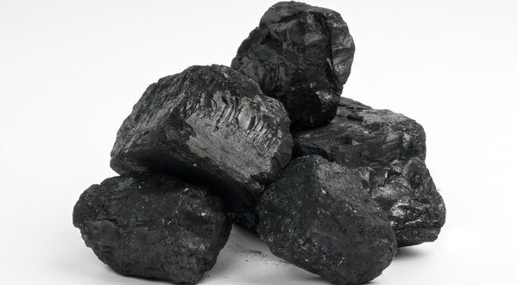
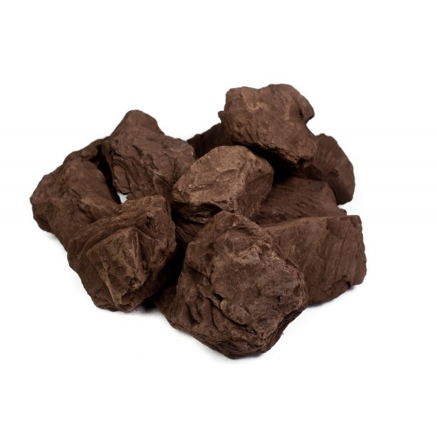
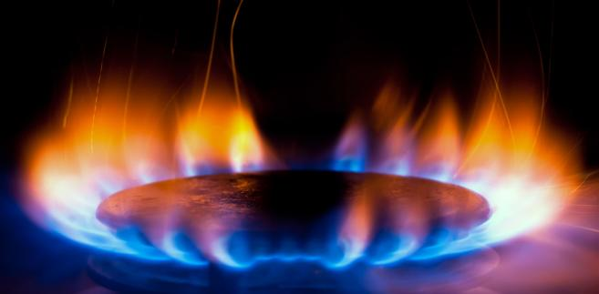
Paliwa naturalne
węgieł kamienny,
węgiel brunatny i
gaz ziemny

Slide 19
sztuczne
koks, pył węglowy, brykiety, węgiel drzewny, benzyna, nafta, benzol, olej napędowy, olej opałowy, spirytus, gaz generatorowy, gaz wielkopiecowy, gaz świetlny, gaz wodny i gaz ciekły

Slide 20
Właściwości paliw
Wartość opałowa
Temperatura zapłonu

Slide 21
Wartość opałowa
jest miarą energii zawartej w jednostce paliwa.
Wartością opałową paliwa nazywamy ilość ciepła w dżulach (J) , którą otrzymuje się przy zupełnym spalaniu jednego kilograma paliwa stałego lub ciekłego, albo 1 m³ paliwa gazowego w warunkach, gdy spaliny unoszą nieskroploną parę wodną.
Najwyższą wartość opałową mają produkty otrzymywane z ropy naftowej (jak oleje napędowe) i benzyny,
a najniższą węgiel brunatny.

Slide 22
Temperatura zapłonu
to najniższa temperatura, w której dana substancja, ogrzewana w ściśle określony sposób, wydziela ilość pary wystarczającą do wytworzenia z powietrzem mieszaniny zapalającej się przy zbliżeniu płomienia.
Najniższą temperaturę zapłonu ma benzyna (25÷35°C),
a najwyższą koks hutniczy (ok. 600°C).

Slide 23
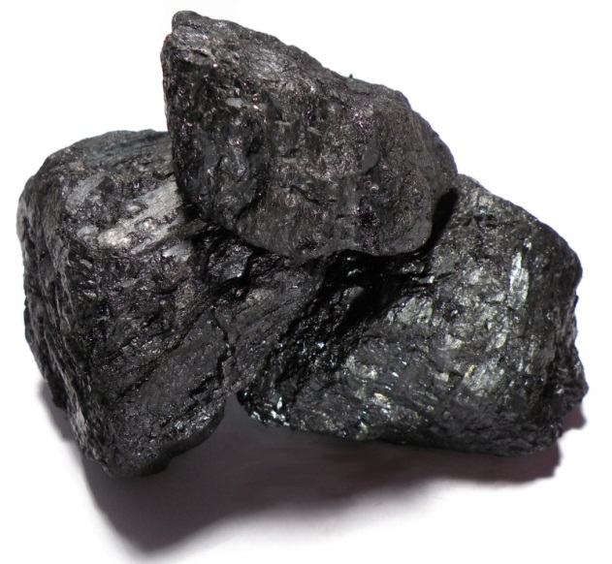
Charakterystyka ważniejszych paliw
Węgieł kamienny jest naturalnym paliwem stałym o niejednorodnej budowie i złożonym składzie chemicznym.
Występuje w różnych gatunkach, a po wydobyciu jest sortowany zależnie od wielkości brył na węgiel gruby, kostkę i orzech.

Slide 24
Węgiel brunatny
ma mniejszą wartość opalową niż kamienny, ale jest łatwiejszy do wydobycia, gdyż zalega na mniejszych głębokościach i może być wydobywany metodą odkrywkową. Obecnie jest używany do opalania kotłów elektrowni i do przerobu na brykiety.

Slide 25
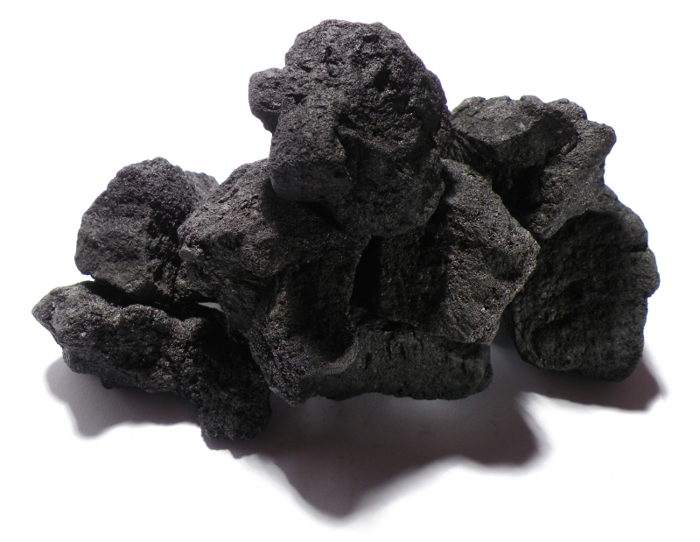
Koks
jest paliwem sztucznym, otrzymywanym za pomocą suchej destylacji węgla kamiennego.
Jest trudno zapalny, pali się wolno i prawie bezdymnie.
Ma duże zastosowanie techniczne, szczególnie w hutnictwie.

Slide 26
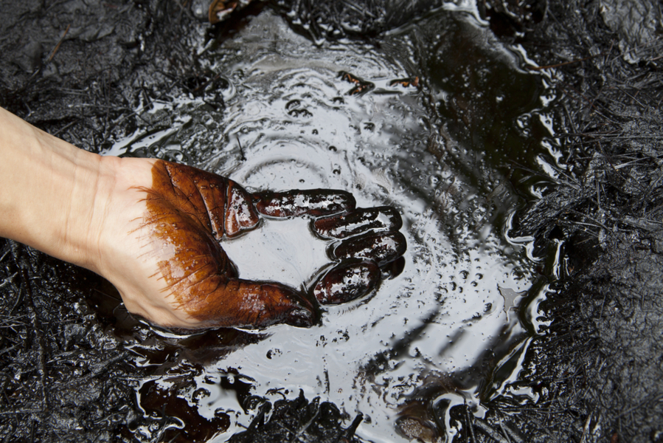
Ropa naftowa
ma obecnie
największe zastosowanie.
Wprawdzie nie jest używana bezpośrednio jako paliwo, ale otrzymuje się z niej prawie wszystkie paliwa ciekłe, oleje, smary i wiele przetworów chemicznych.

Slide 27
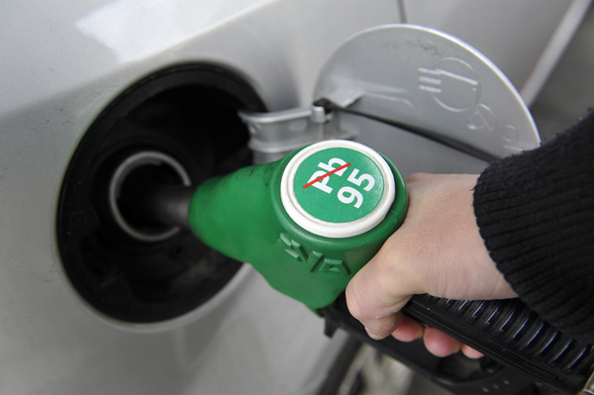
Benzyna
jest paliwem silnikowym, otrzymywanym z przeróbki ropy naftowej lub syntetycznie z węgla oraz wodoru.
Odporność na detonację benzyny jest jedną z głównych cech charakteryzujących to paliwo.

Slide 28
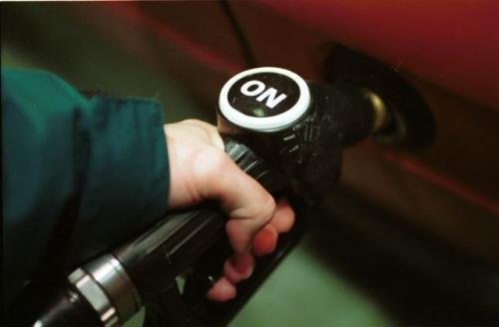
Olej napędowy
jest otrzymywany z ropy naftowej i stosowany do napędu silników z zapłonem samoczynnym.
Powinien charakteryzować się: dobrą zapłonnością, małą skłonnością do koksowania, dużą czystością, niską temperaturą krzepnięcia, odpowiednią lepkością i małą zawartością siarki.

Slide 29
Paliwa gazowe
są stosowane przede wszystkim w gospodarstwach domowych, a w przemyśle
i energetyce do opalania pieców i kotłów.
Gaz ciekły i gaz sprężony są również używane do napędu samochodów, zastępując tradycyjne paliwo (etylinę).
Ciekły propan-butan jest paliwem ekologicznym.

Slide 30
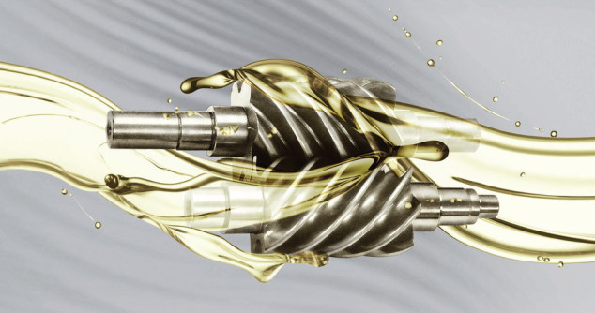
III. Oleje i smary
to substancje, które wprowadza się między trące się powierzchnie w celu zmniejszenia współczynnika tarcia, a tym samym przedłużenia trwałości tych powierzchni.

Slide 31
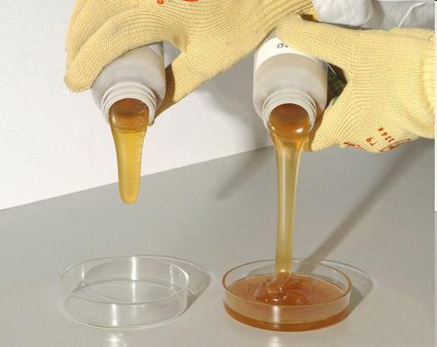
Właściwości olejów i smarów
lepkość,
smarność,
temperaturę krzepnięcia,
temperaturę zapłonu oraz
zawartość zanieczyszczeń mechanicznych i kwasowych

Slide 32
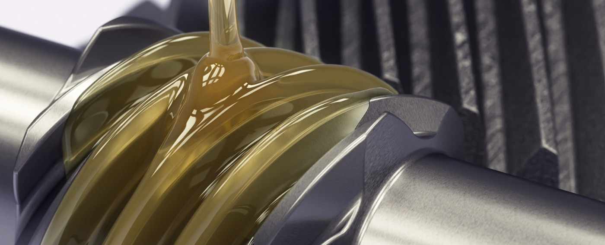
Lepkością
nazywamy tarcie wewnętrzne występujące między przesuwającymi się wzajemnie sąsiednimi warstwami cieczy.
Między lepkością a płynnością istnieje ścisłe powiązanie.
Im mniejsza jest lepkość, tym większa jest płynność oleju.
Im mniej zmienia się lepkość oleju (przy zmianie temperatury), tym olej jest lepszy.

Slide 33
Smarność
oleju to zdolność przylegania do współpracujących ze sobą powierzchni i tworzenia na nich trwałych warstw, zmniejszających opór tarcia.

Slide 34
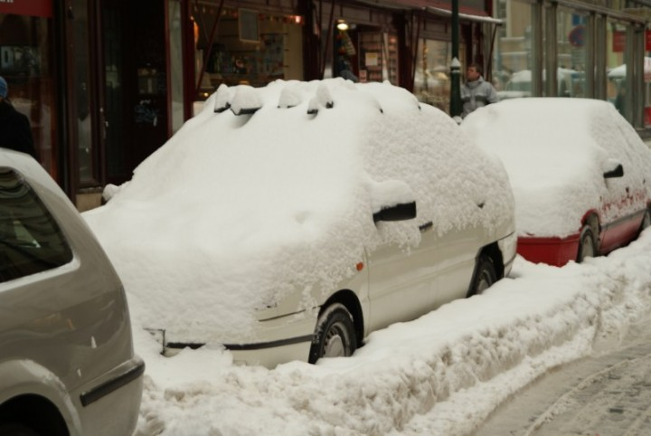
Temperatura krzepnięcia
oleju lub smaru jest bardzo ważnym wskaźnikiem dotyczącym zastosowania oleju w zależności od temperatury otoczenia.
Oleje i smary o niskiej temperaturze krzepnięcia nie powinny zawierać zbyt dużych ilości węglowodorów parafinowych.

Slide 35
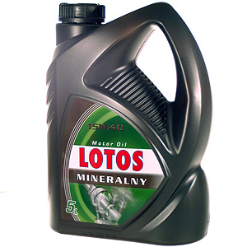
Rodzaje olejów i smarów i ich zastosowanie
Ze względu na pochodzenie oleje i smary dzieli się na:
mineralne,
roślinne,
zwierzęce i
syntetyczne.

Slide 36
Rodzaje olejów i smarów i ich zastosowanie
Największe zastosowanie w technice mają obecnie oleje mineralne rafinowane, pochodzące przede wszystkim z przeróbki ropy naftowej.
Coraz większe zastosowanie mają oleje syntetyczne, np. silikonowe lub estrowe.

Slide 37
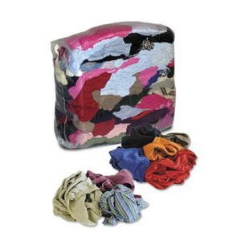
IV. Czyściwa
materiał używany w zakładach przemysłowych i w warsztatach usługowych do wycierania znacznych zabrudzeń smarami, olejami, farbami itp.

Slide 38
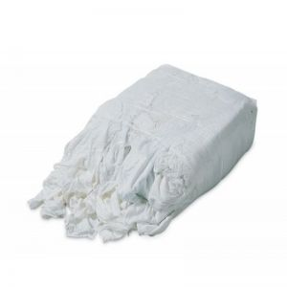
IV. Czyściwa
Najczęściej używane są do tego celu pozyskane w recyklingu szmaty, często specjalnie do tego celu segregowane.
Największą wartość w grupie czyściw z recyklingu ma czyściwo z białej bawełny, pozbawione podczas segregacji wszelkiego rodzaju zapięć - elementów z metalu lub plastiku.

